Slide 1
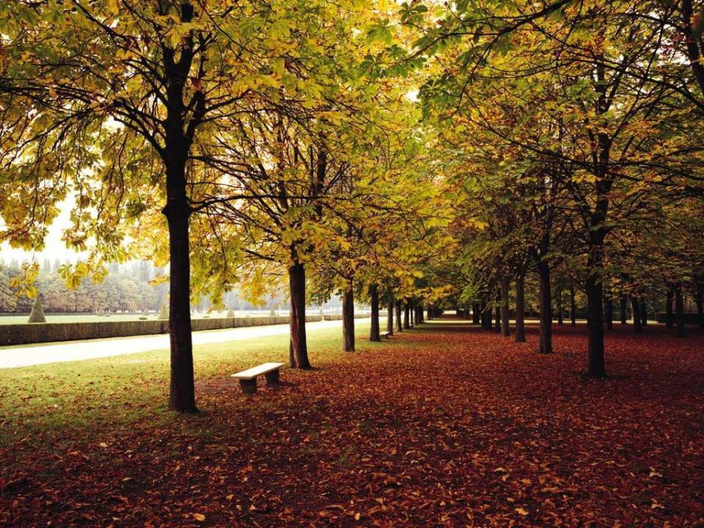

Slide 2
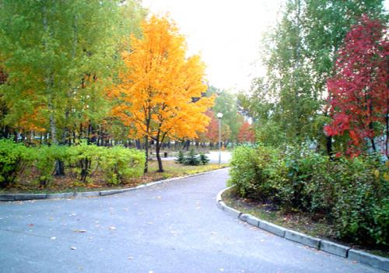
Wie geht es dir heute?

Slide 3
- widersprüchlich.
- Rebellen.
-haben Problemen zu Hause und in der Schule.
-wollen vom Leben Spaß haben.
-wollen von Erwachsenen akzeptiert werden.
- oft Einzelgänger.
-interessieren sich für Sport.
- in Gruppen zersplittert.
-leiden unter den Gewalt.
-identifizieren sich mit Cliquen. -haben Liebeskummer.
-wollen beruflich etwas erreichen.
-suchen nach einem Freizeitjob.
-haben keine geschlossene Weltanschauung
-suchen nach ihrem Stellenwert in der
Gesellschaft.

Slide 4
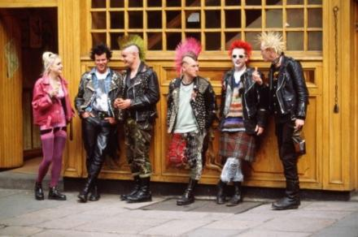
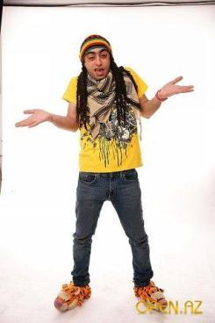
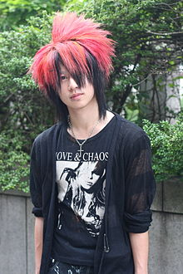
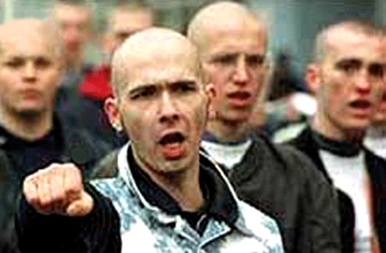

Slide 5
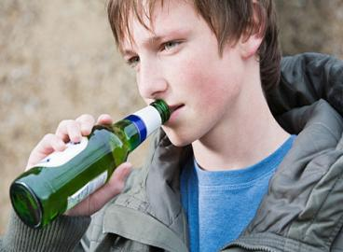
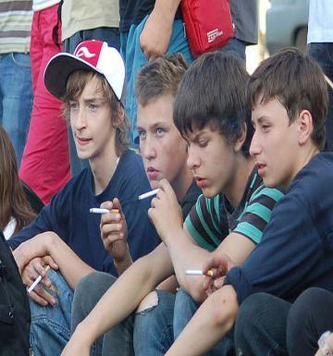
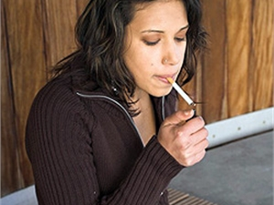
Einige Jungen und Mädchen rauchen viel, trinken viel Alkohol und nehmen Drogen.

Slide 6
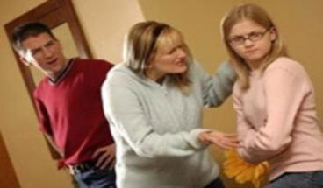
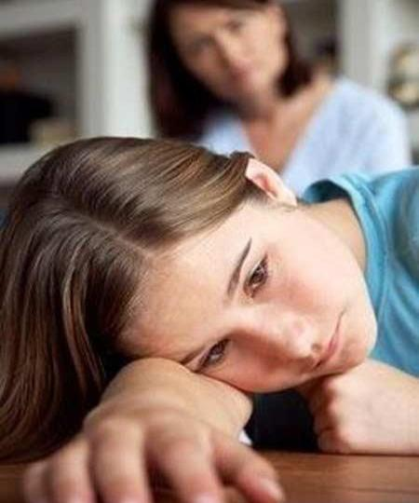
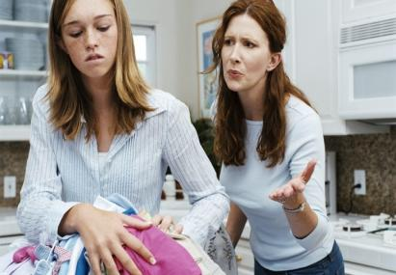
Die Jugendlichen haben Probleme mit den Eltern.

Slide 7
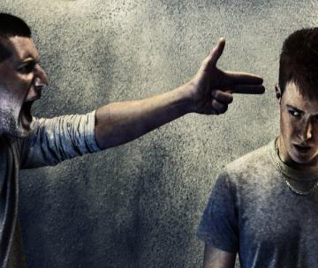
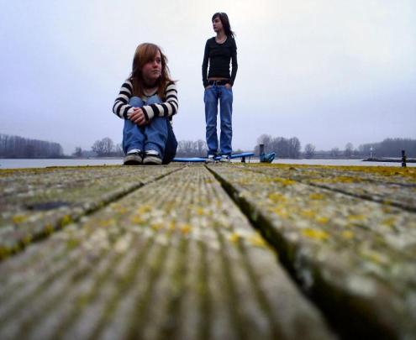
Die Jugendlichen haben Probleme mit den Freunden.

Slide 8
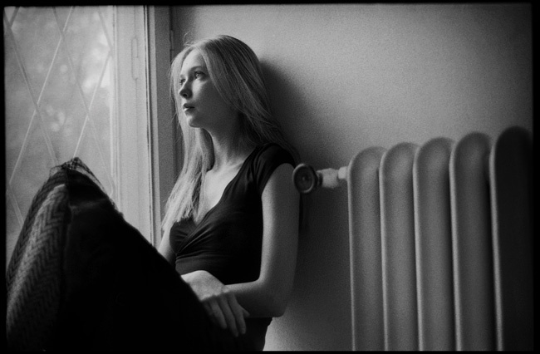
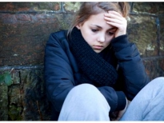
Die Jugendlichen haben oft Liebeskummer.

Slide 9
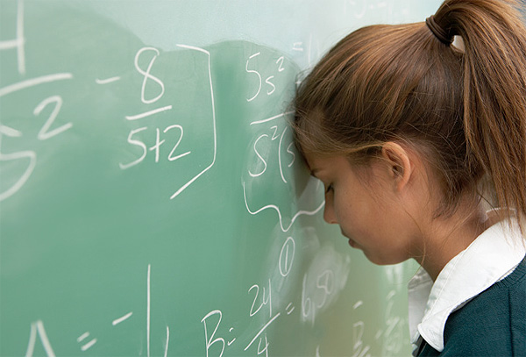

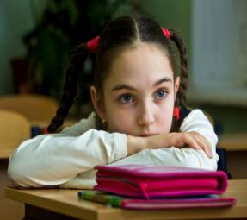
Die Jugendlichen haben Probleme mit den Lehrern, mit den Noten.

Slide 10
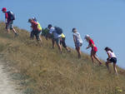
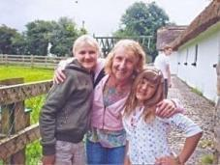




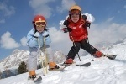
Was ist für dich wichtig?
Für … ist (sind) …. ….wichtig, weil….

Slide 11
“Unsere Jugend liebt den Luxus,
hat schlechte Manieren,
macht sich über die Autorität lustig, hat überhaupt keinen Respekt vor dem Alter.
Unsere Kinder sind Tyrannen.
… sie sind unmöglich„
(Sokrates, 470-399 v. Chr.)

Slide 12
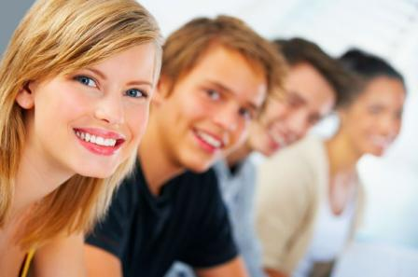
«Die Jugendlichen in Deutschland»
-Ich bin (ganz) Sokrates Meinung.
Damit bin ich einverstanden.
Das stimmt.
- Ich bin nicht Sokrates Ansicht.

Slide 13
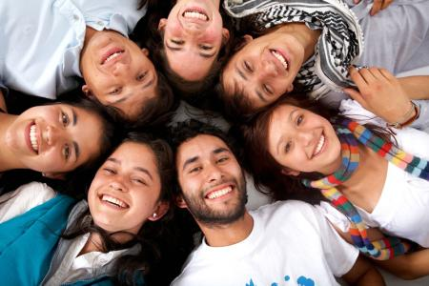
Синквейн
„Die deutsche Jugendlichen“
Два прилагательных
Три глагола
Фраза из четырех слов,
Синоним первого слова

Slide 14
„Wie war die Stunde?»
«+» | «+ -» | «- »
Die Stunde war … gut, interessant, wunderschön sinnvoll, mit viel Nutzen Ich arbeite gut. | Die Stunde war … nicht besonders gut, nicht besonders interessant, nicht schlecht, so lala Ich arbeite nicht besonders gut. | Die Stunde war … schlecht, langweilig Ich arbeite schlecht.

Slide 15
Vielen Dank für die aktive Arbeit in der Stunde
Ich wünsche euch
viel Erfolg und gute Noten!
Auf Wiedersehen!

